Slide 1
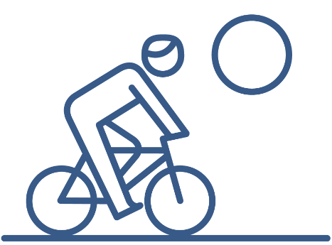
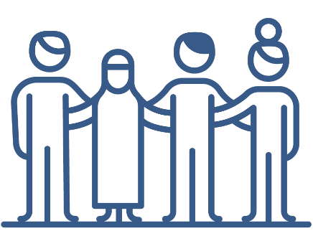
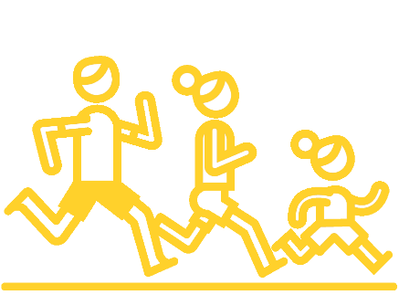
Du kan bruge ikonerne, når du skal kommunikere om visionen og de 12 mål. Der er også mere generelle ikoner, som kan bruges i andre tilfælde.
Se tekst på slides, hvis du er i tvivl om, hvordan du bruger de enkelte ikoner
Der er frit valg mellem at bruge målikonerne med eller uden tal
Ikonerne optræder altid på en ensfarvet lys baggrund
Teksten under ikonerne skal ikke med i præsentationerne
Du må ikke lave om på farverne eller tilføje og elementer til ikonerne. Se eksempler herunder på, hvordan man ikke skal gøre det:
12
Mørk baggrund
Tilføje elementer
Mønstret baggrund
Ændre farve

Slide 2
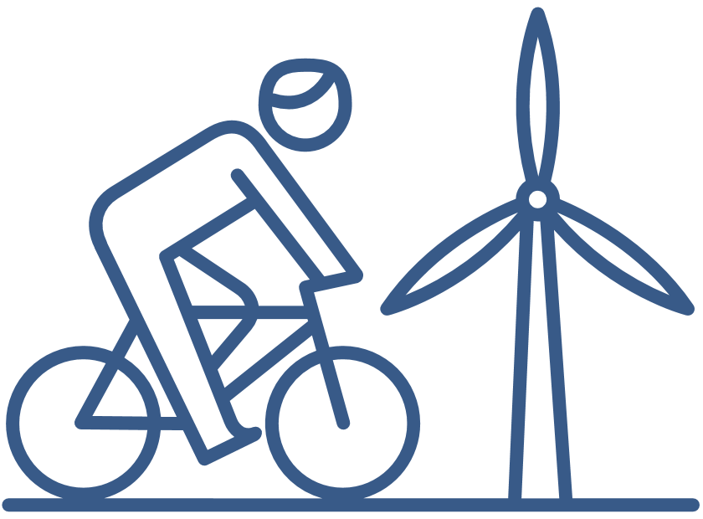
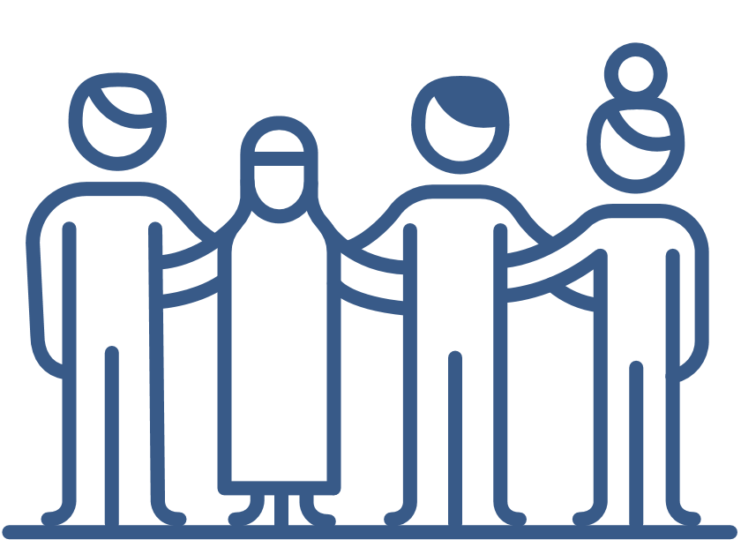
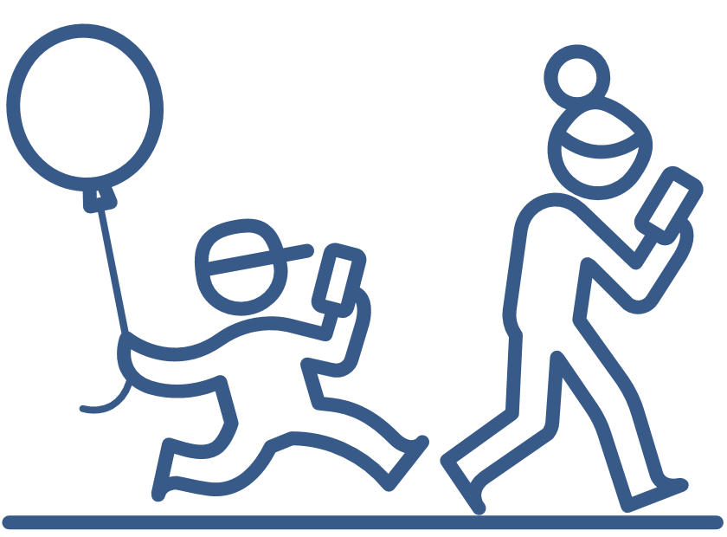
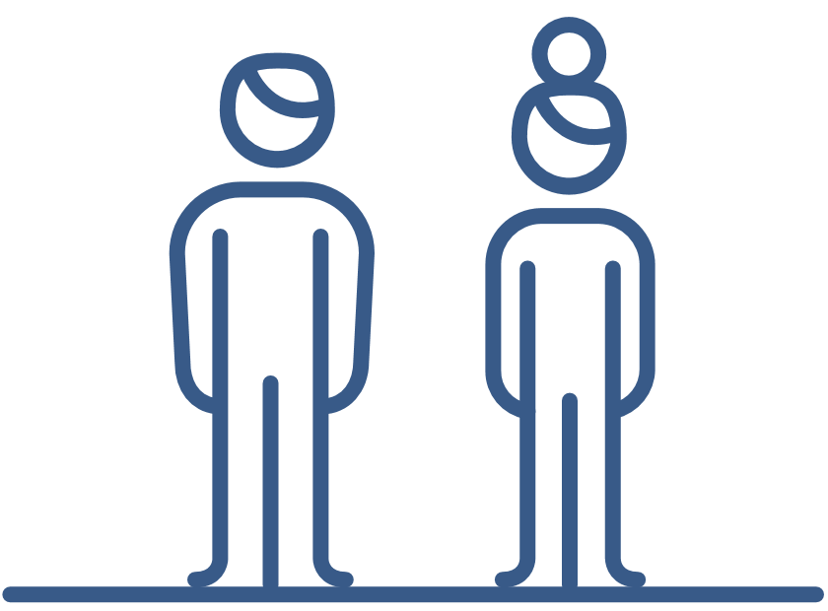
Visionen: Grønt
Konkurrencedygtigt Socialt bæredygtigt
Tilføjer du en baggrunds- farve, skal det være lys lilla
Tilføjer du en baggrunds- farve, skal det være lys blå
Tilføjer du en baggrunds- farve, skal det være lys gul
Tværgående perspektiver: Børn og unge
Ligestilling Holdbar udvikling

Slide 3
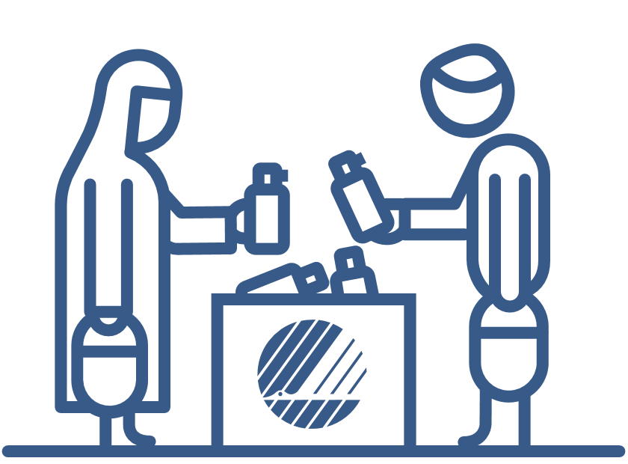
Målikoner Grønt Norden
Mål 1: Kuldioxidneutralitet og klimatilpasning
Fremme grøn omstilling og arbejde for kuldioxid-neutralitet og en bæredygtig cirkulær og biobaseret økonomi.
Mål 2: Biologisk mangfoldighed
Bidrage til at sikre biologisk mangfoldighed og bæredygtig udnyttelse af Nordens natur og hav.
Mål 3: Bæredygtig produktion
Fremme en cirkulær og biobaseret økonomi, bæredygtig og konkurrencedygtig produktion, bæredygtige fødevaresystemer samt ressourceeffektive og giftfri kredsløb.
Mål 4: Bæredygtigt forbrug
Gøre det enklere og mere attraktivt for forbrugere at prioritere sunde og miljø- og klimavenlige valg ved hjælp af bæredygtigt forbrug.
Mål 5: Det internationale miljø- og klimasamarbejde
Bidrage til en positiv udvikling af det internationale miljø- og klimasamarbejde, bl.a. ved at fremme nordiske grønne løsninger i resten af verden.

Slide 4
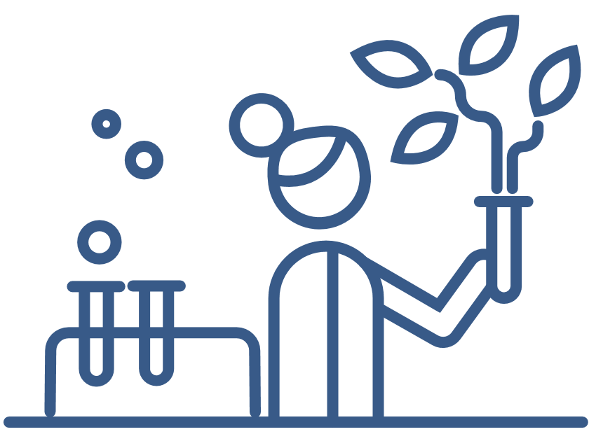
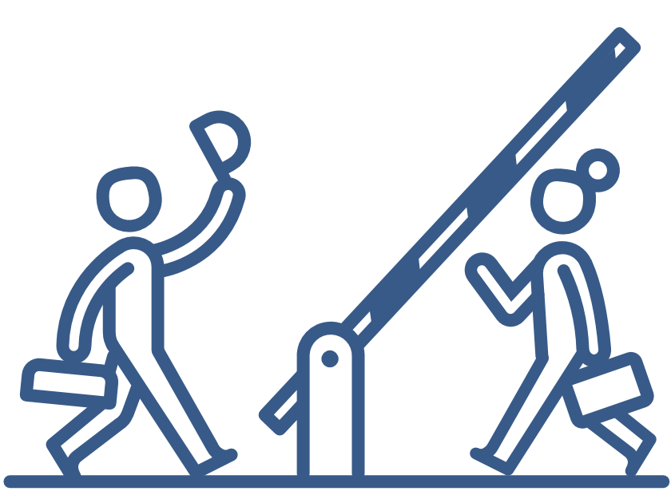
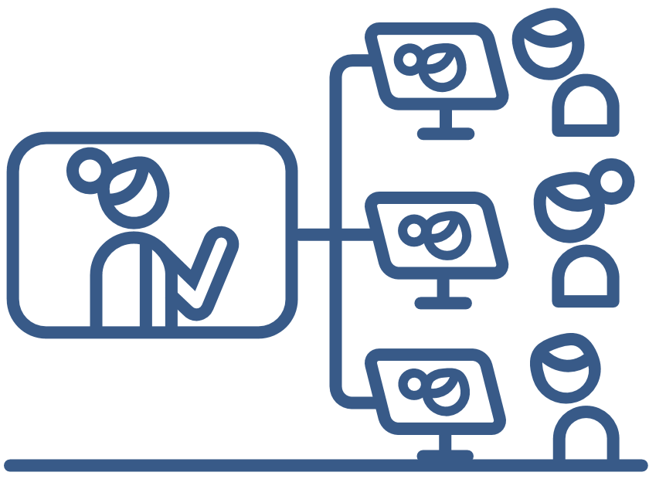
Målikoner Konkurrencedygtigt
Norden
Mål 6: Viden og innovation
Sammen vil vi fremme grøn vækst i Norden baseret på viden, innovation, mobilitet og digital integration.
Mål 7: Arbejdsliv
Udvikle kompetencer og velfungerende arbejdsmarkeder, som matcher de krav, som grøn omstilling og digital udvikling stiller, og som understøtter fri bevægelighed i Norden.
Mål 8: Fri bevægelighed og grænsehindringer
Drage nytte af digitalisering og uddannelse for at knytte de nordiske lande endnu tættere sammen.

Slide 5
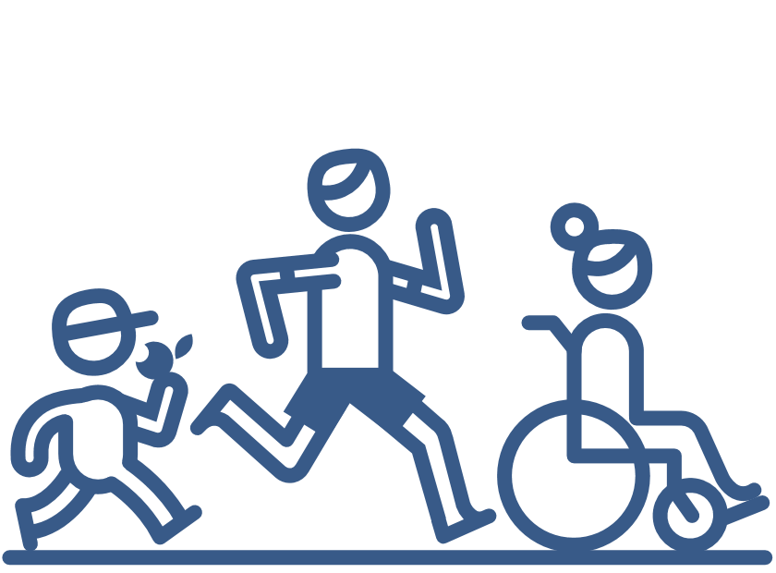
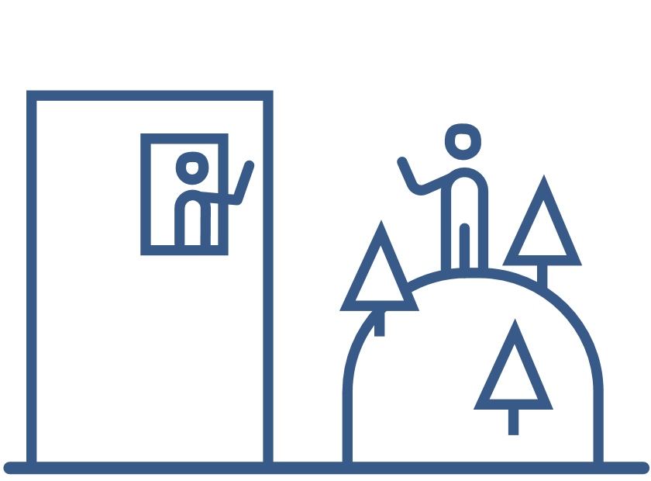
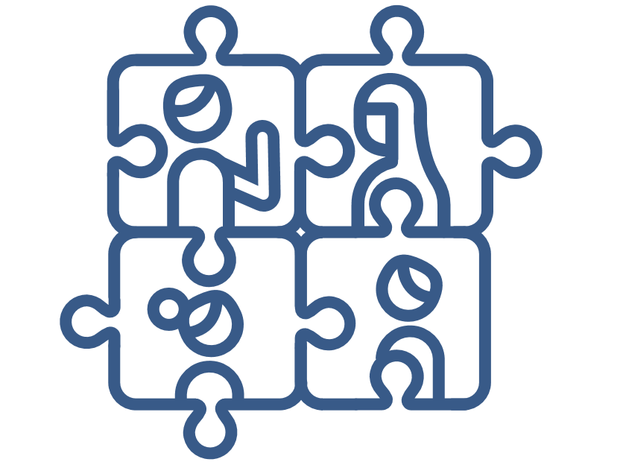
Målikoner Socialt holdbart Norden
Mål 9: Velfærd for alle
Bidrage til en god, ligestillet og tryg sundhed og velfærd for alle.
Mål 10: Inkluderende grøn og digital omstilling
Arbejde for at få alle med i den grønne omstilling og digitale udvikling, udnytte potentialet i omstillingen og modvirke, at kløfterne i samfundet øges.
Mål 11: Samarbejde med civilsamfundet
Give civilsamfundet, og især børn og unge, en stærkere stemme og øget deltagelse i det nordiske samarbejde samt øge deres viden om nabolandenes sprog og kultur.
Mål 12: Tillid og sammenhold i Norden
Opretholde tilliden og sammenholdet i Norden, de fælles værdier og det nordiske fællesskab med fokus på kultur, demokrati, ligestilling, inklusion, ikke-diskriminering og ytringsfrihed.

Slide 6
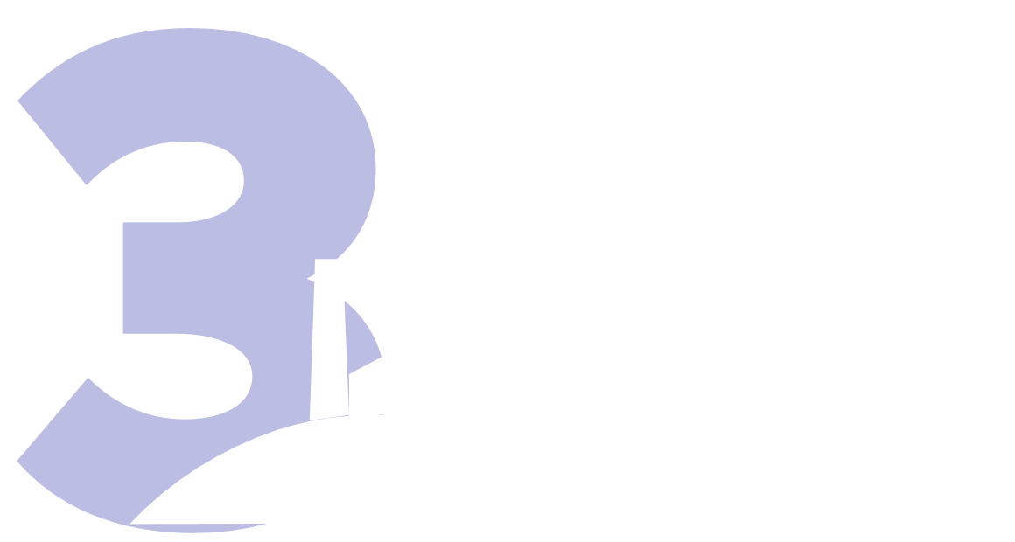
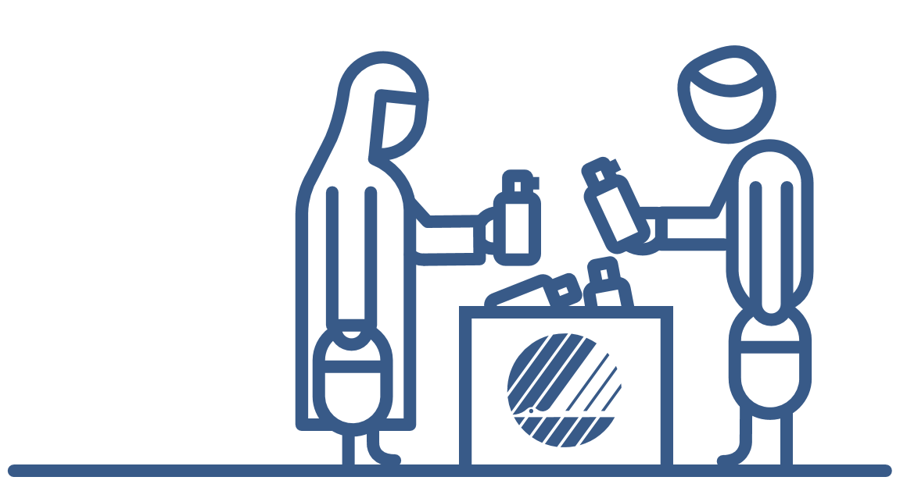
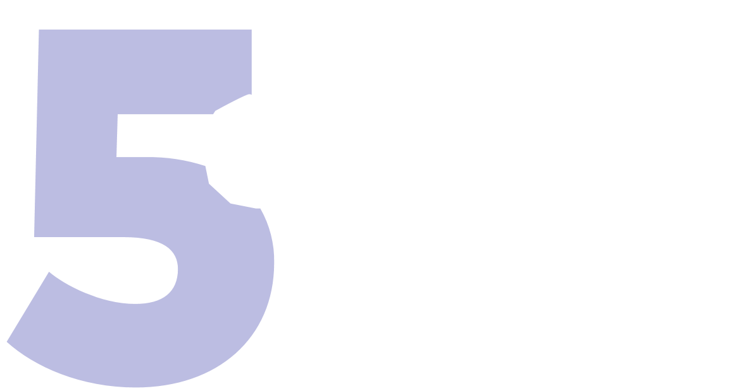
Målikoner med tal Grønt Norden
Mål 1: Kuldioxidneutralitet og klimatilpasning
Fremme grøn omstilling og arbejde for kuldioxid-neutralitet og en bæredygtig cirkulær og biobaseret økonomi.
Mål 2: Biologisk mangfoldighed
Bidrage til at sikre biologisk mangfoldighed og bæredygtig udnyttelse af Nordens natur og hav.
Mål 3: Bæredygtig produktion
Fremme en cirkulær og biobaseret økonomi, bæredygtig og konkurrencedygtig produktion, bæredygtige fødevaresystemer samt ressourceeffektive og giftfri kredsløb.
Mål 4: Bæredygtigt forbrug
Gøre det enklere og mere attraktivt for forbrugere at prioritere sunde og miljø- og klimavenlige valg ved hjælp af bæredygtigt forbrug.
Mål 5: Det internationale miljø- og klimasamarbejde
Bidrage til en positiv udvikling af det internationale miljø- og klimasamarbejde, bl.a. ved at fremme nordiske grønne løsninger i resten af verden.

Slide 7
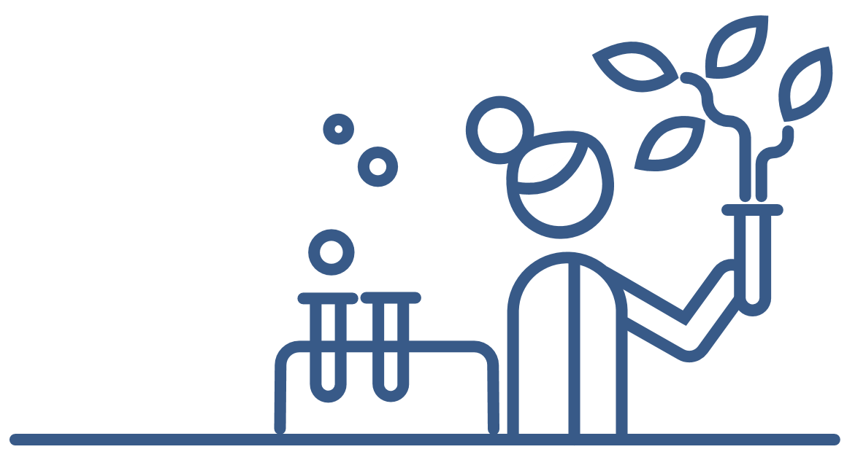
Målikoner med tal Konkurrencedygtigt
Norden
Mål 6: Viden og innovation
Sammen vil vi fremme grøn vækst i Norden baseret på viden, innovation, mobilitet og digital integration.
Mål 7: Arbejdsliv
Udvikle kompetencer og velfungerende arbejdsmarkeder, som matcher de krav, som grøn omstilling og digital udvikling stiller, og som understøtter fri bevægelighed i Norden.
Mål 8: Fri bevægelighed og grænsehindringer
Drage nytte af digitalisering og uddannelse for at knytte de nordiske lande endnu tættere sammen.

Slide 8
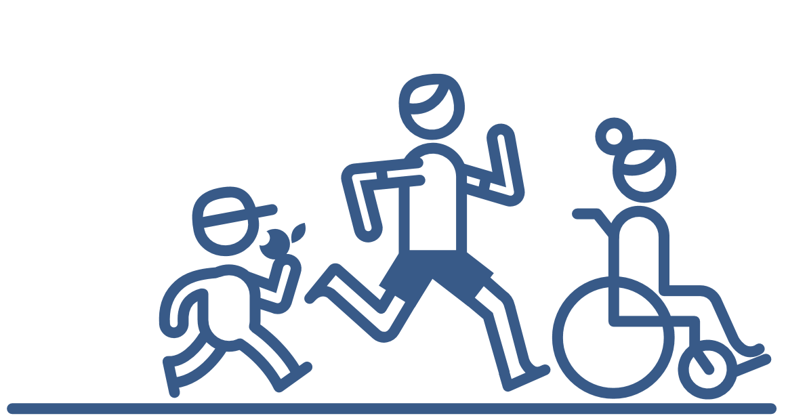
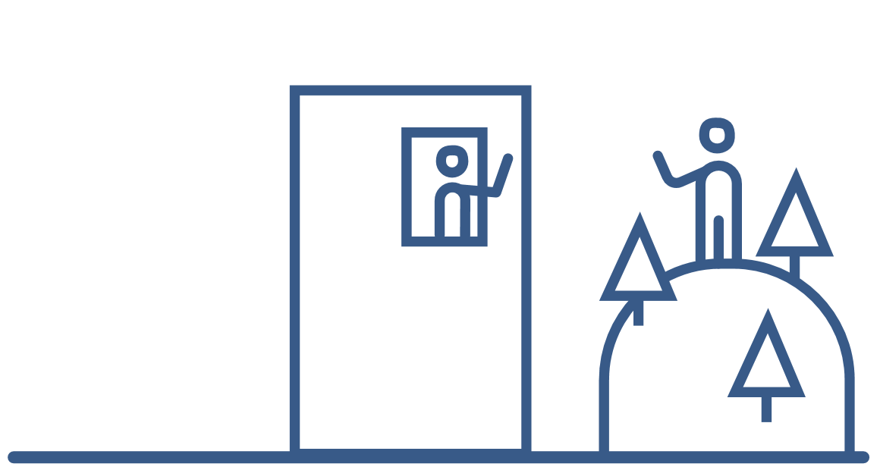
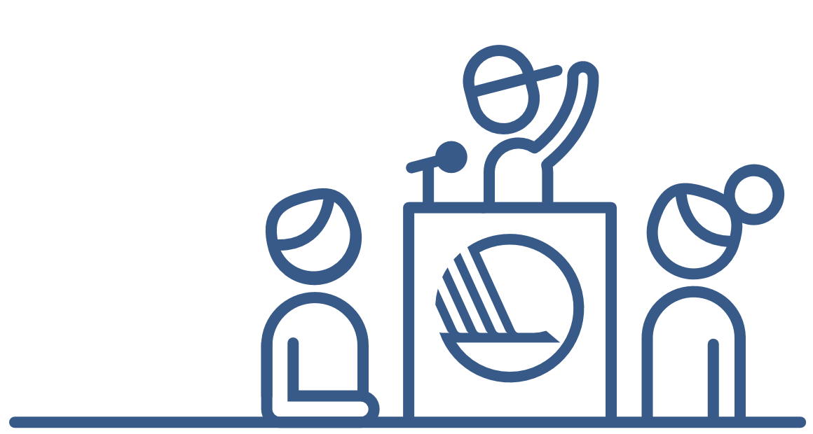
Målikoner med tal Socialt holdbart Norden
Mål 9: Velfærd for alle
Bidrage til en god, ligestillet og tryg sundhed og velfærd for alle.
Mål 10: Inkluderende grøn og digital omstilling
Arbejde for at få alle med i den grønne omstilling og digitale udvikling, udnytte potentialet i omstillingen og modvirke, at kløfterne i samfundet øges.
Mål 11: Samarbejde med civilsamfundet
Give civilsamfundet, og især børn og unge, en stærkere stemme og øget deltagelse i det nordiske samarbejde samt øge deres viden om nabolandenes sprog og kultur.
Mål 12: Tillid og sammenhold i Norden
Opretholde tilliden og sammenholdet i Norden, de fælles værdier og det nordiske fællesskab med fokus på kultur, demokrati, ligestilling, inklusion, ikke-diskriminering og ytringsfrihed.

